Slide 1
Desarrollo de Aplicaciones Web
Unidad 2 – Estructura de un documento web
Notes:
¿Qué es HTML?
HTML5 No es una versión nueva

Slide 2
Contenido
Estructura básica de un documento web
Elementos de un documento web
Partes de una dirección web y enlaces
Validación de documentos bien formados
Herramientas de depuración

Slide 3
Estructura básica de un documento web

Slide 4
HTML5 Componentes básicos de un documento
Características básicas
Estructura (HTML)
Estilo (CSS)
Funcionalidad (JavaScript)
La estructura es la parte esencial del documento
Contiene los elementos para alojar al contenido estático y dinámico
Plataforma base para aplicaciones
Parte vital del documento
Diferentes dispositivos y formas de interactuar con la web.
Notes:
HTML provee los elementos estructurales
CSS se concentra en como la estructura será visiblemente atractiva y usable
JavaScript provee la funcionalidad para construir una aplicación Web

Slide 5
HTML5 Definición
Un documento HTML
Es un archivo de texto
No es necesario el uso de ningún software de desarrollo para crearlo
La extensión del archivo es .html
Un documento HTML esta estrictamente organizado
Cada parte es diferenciada, declarada y encerrada por etiquetas (tags) específicos)
<etiqueta_de_apertura>
contenido
</etiqueta_de_cierre>
El contenido de un tag puede ser texto o tags anidados.
La mayoría de los tags vienen en pares (uno abre y otro cierra)
Atributos
Tienen un nombre y se les asigna un valor
Un tag puede tener múltiples atributos.
Elemento
<tag nombre_atributo=“valor”>
contenido
</tag>

Slide 6

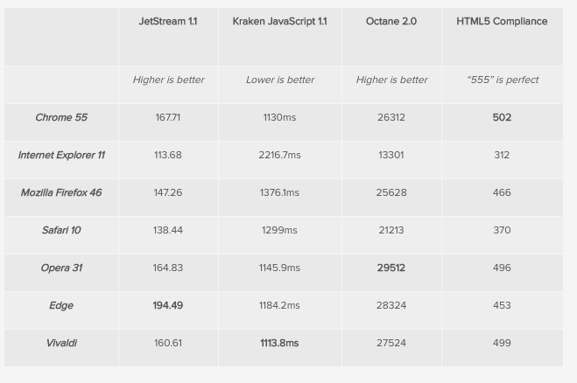



HTML5 Introducción
No todos las versiones de navegadores soportan completamente a HTML5
Utilizar las ultimas versiones.
HTML5Test

Slide 7
HTML5 Estructura Global
DOCTYPE
html
@lang
head
body
Notes:
Doctype
Especifica el tipo de documento
Debe ser la primera línea, sin espacios ni líneas antes
Activa el motor del navegador para interpretar HTML5 si es posible sino se ignora.
Html
Inicia la estructura de árbol
Es el elemento raíz
Encierra todo el código HTML
El atributo lang es el único atributo que se necesita especificar en este tag en HTML5 y define el lenguaje humano del contenido del documento. En el ejemplo “es” se usa para Español. Para otros lenguajes revisar http://www.w3schools.com/tags/ref_language_codes.asp
Head
No presenta cambios respecto a otras versiones
Define el titulo, el conjunto de caracteres, información general del documento, incorpora archivos de estilo y scripts.
Únicamente el titulo es visible.
Body
Almacena la mayor sección del documento
Es la parte visible del documento
No presenta cambios respecto a otras versiones

Slide 8
Elementos de un documento web

Slide 9
Estructura del HEAD
head
meta
@charset
@name y @content
title
Link
@rel, @type, @href
Notes:
Title
Especifica el titulo del documento
Se muestra en la parte superior de los navegadores o en las pestañas
Link
Usado para incorporar archivos externos de estilos, scripts, imágenes o iconos
En HTML5 solo se utilizan los atributos rel y ref, el atributo type se eliminó
Meta
Elemento del tag <head>
Especifica como el texto es presentado en pantalla (charset) acorde a las necesidades.
Otros atributos
Description
Keywords
Información para los motores de búsqueda y dispositivos
Es un tag que no tiene par, no es necesario cerrarlo pero por compatibilidad se lo recomienda (self-enclosing)

Slide 10
HTML5: Semántico

Slide 11
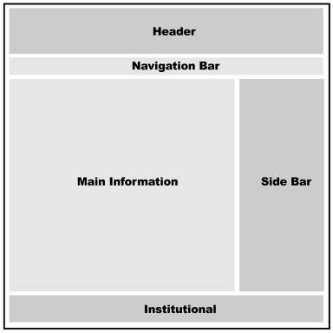
Estructura del BODY
HTML5 incorpora nuevos elementos para diferenciar las secciones dentro del tag body
Cada elemento determina su funcionalidad
Cada página se divide en muchas áreas visuales.
En la figura se muestra el layout o diseño general de un sitio web en la actualidad
Notes:
Header
Lugar donde se localiza el logo, nombre o descripción corta del sitio web
Navigation Bar
Contiene el menú o lista de enlaces con el propósito de dar navegabilidad
Main Information
Puede contener la lista de artículos, descripción de productos, entradas de un blog y otra información importante.
Side Bar
Puede mostrar una lista de enlaces apuntando a esos items. Por ejemplo en un blog esta columna ofrece un listado de enlaces a cada una de las entradas del blog, información del autor, etc.
Institucional
Información del autor, la compañía, términos y condiciones, mapas, etc.

Slide 12
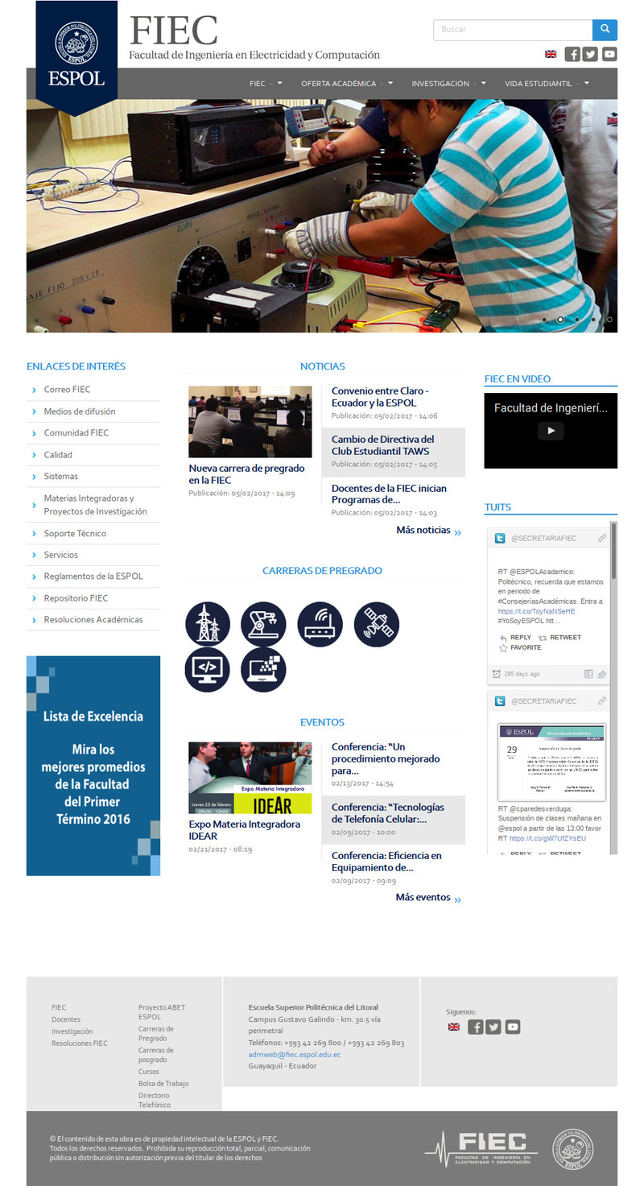
Estructura del BODY
1
2
4
3
Cabecera (Header)
header
Barra de Navegación (Navigation bar)
nav
Información Principal (Main information)
section
Barra lateral (Side bar)
aside
Pie (Institucional)
footer
5

Slide 13
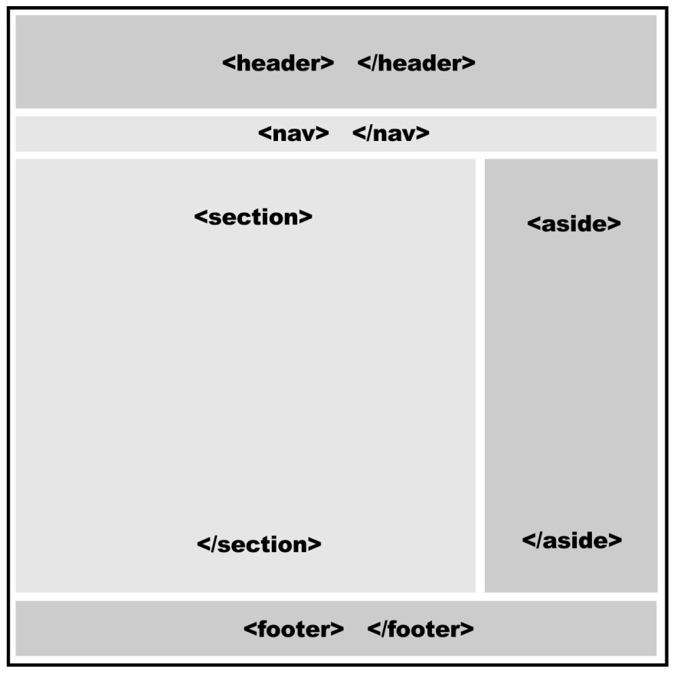
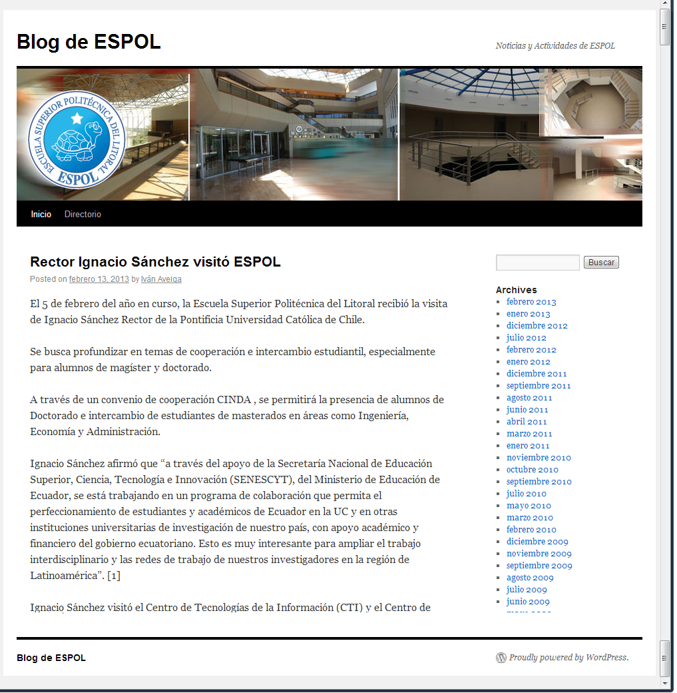
HTML5 Standard
HTML 5.1
W3C Recommendation, 1 November 2016
English
Español

Slide 14
Seccionamiento del Contenido
body
header
footer
section
nav
aside
Notes:
Header
Para construir la cabecera del documento
Información introductorio (títulos, subtítulos o logos)
Es usado solo por el <body> y sus secciones.
Nav
Para construir la barra de navegación
Puede ir en cualquier lugar, incluso dentro del <header> pero no es parte de él
Declararlo como otra sección para mantener el código portable y leíble para que siga siendo estándar
Section
Contiene la información principal de la pagina
Aside
Contiene la información relacionada a la informacion principal (<section>) de la pagina
Puede estar a la izquierda o derecha del layout, el tag no tiene una posición predefinida.
Footer
Finaliza la plantilla de un documento HTML5

Slide 15
Seccionamiento del Contenido: artículo
Notes:
Muestra la información relevante
Cada article tiene las mismas características
Cada uno es un ítem independiente
Tiene su estructura independiente
<header> y <footer>

Slide 16
Seccionamiento del Contenido: hgroup

Slide 17
Contenido del texto
Por ejemplo: figure y figcaption

Slide 18
HTML5 cheat sheet
Notes:
Em
Strong
Mark
B
Small
Cite
Address
Time
Span div
Listas ul li
Tablas

Slide 19
Partes de una dirección web y enlaces

Slide 20
URL
Uniform Resource Locator
Protocol (http, https, ftp)
Host
Nombre de máquina o servidor que contiene los documentos (subdominio + dominio + TLD) o Dirección IP
Puerto
Path
Es todo aquello que va luego del nombre del host
Fragmento
Esta separado del resto del URL por un #
Referencia a una parte de la página que se está visualizando.
Solo existen en el navegador y no causan postback
Un parámetro simple: nombre_parametro=valor
Lista de parámetros: param1=value1&param2=value2&…
Información adicional o parámetros para el servidor
Viajan como parte del request.
La cadena de parámetros se conoce como Query String.
Notes:
Subdominio: video
Dominio: google
SecondLevelDomain: co.uk
TopLevelDomain: uk

Slide 21
Validación de documentos bien formados

Slide 22

¿Por qué documentos bien formados?
Mantenimiento y Desarrollo
Un sitio web
Independencia de la app cliente
Reducción de costos y tiempo
Reflejan experiencia de desarrollo
¿Cómo?
Microsoft Developer Network
Mozilla Developer Network
W3Schools.com

Slide 23
Y ahora, ¿Qué?
Algunas cosas importantes:
¿Cómo funcionan los navegadores?

Slide 25
DTD
Definición formal de la especificación de HTML
Reglas sintácticas:
Elementos permitidos
Atributos
Jerarquía y anidamientos
Por ejemplo:
HTML 4.01
Strict
Transitional
Frameset
Constrate entre en el documento HTML y el DTD
Referencia: http://codexexempla.org/curso/curso_2_1.php

Slide 26
Validación
Usar un parser para validar si el documento Web está bien formado y sus elementos son válidos
El parser verifica si un documento esta bien formado y si cumple con el DTD especificado
Verifica que el documento XHTML este bien formado
Verifica que el documento este escrito acorde a la definición de los mismos en el DTD
W3C Markup Validation Service
Whatwg

Slide 27
Herramientas de depuración

Slide 28
Herramientas
Examinar y modificar la estructura y diseño de la página
Mozilla: Inspector
Chrome: DevTools

Slide 29
Práctica: Formularios 2.0
Web 2.0 es acerca de los usuarios
Son la interfaz mas importante
Insertar datos
Tomar decisiones
Comunicar información
Cambiar el comportamiento de una aplicación
Códigos y librerías para procesamiento de formularios
Nuevos elementos
Nuevos atributos
API
Guía básica para escribir formularios

Slide 30

Tarea
Ingresar al Sidweb y revisar la sección de Planificación
TIP:
Revisa periodicamante el Sidweb, la sección de Plan de Clase y Trabajos

Slide 31
Bibliografía
W3.org. (2017). HTML & CSS - W3C. [online] Available at: https://www.w3.org/standards/webdesign/htmlcss [Accessed 8 May 2017].
Anatomy of a URL. (2010). Web Design Links. Retrieved 10 May 2017, from https://doepud.co.uk/blog/anatomy-of-a-url
Diseño Web Fácil. (2017). Diseño Web Fácil. Retrieved 10 May 2017, from https://disenowebfacil.wordpress.com/

